Slide 2


Slide 3
I₀
I₁
4-to-1
_{MUX}
Y
I₂
I₃
S₁
S₀

Slide 4
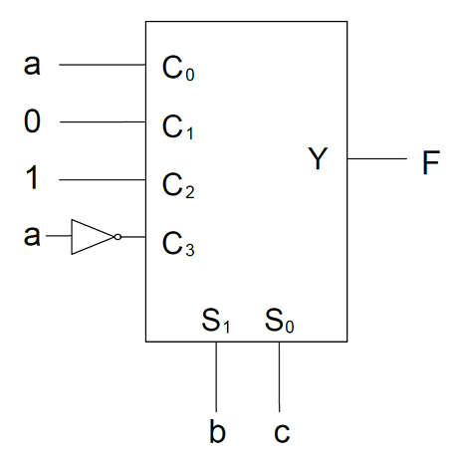
I₀
I₁
I₂
I₃

Slide 5
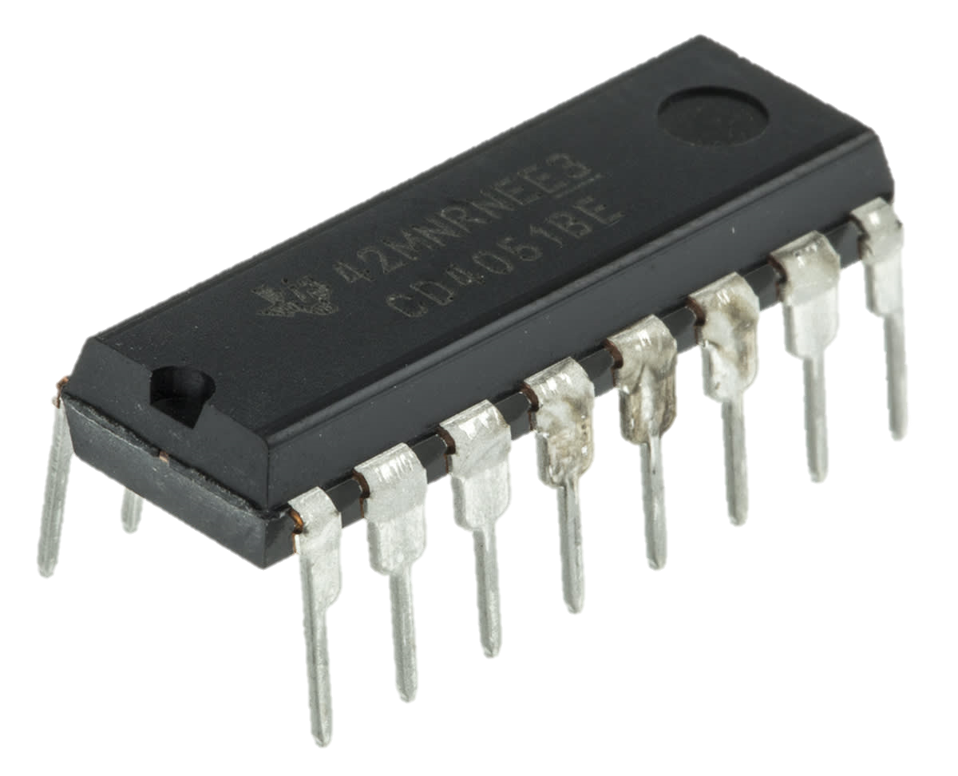

Slide 6


